Slide 1

Алгоритмічна структура розгалуження

Slide 2

Алгоритмічна структура, що дає змогу виконавцеві алгоритму вибрати сценарій подальших дій залежно від істинності певного висловлювання, називається розгалуженням.

Slide 3
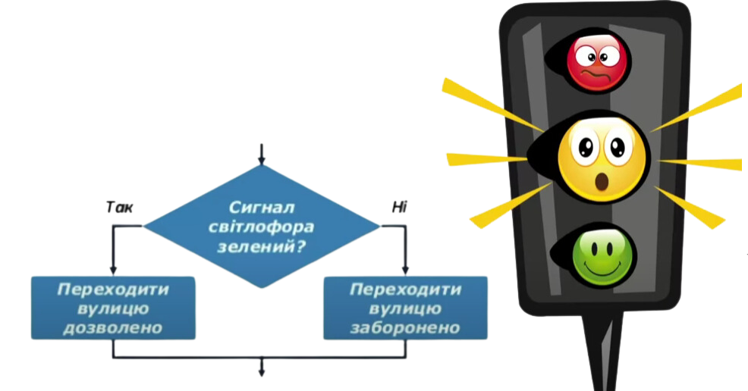

Slide 4
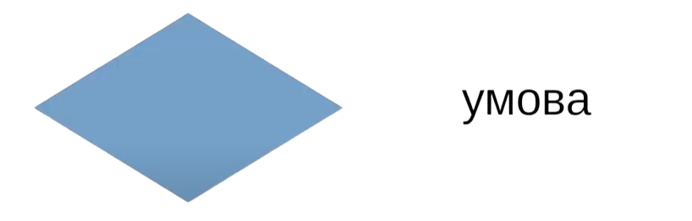

Slide 5
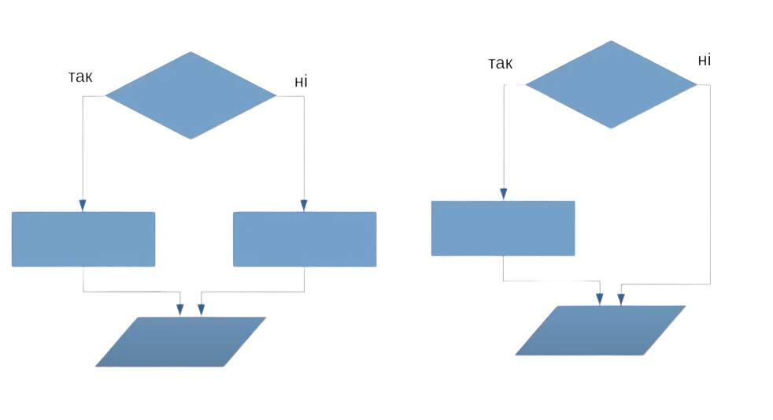

Slide 6
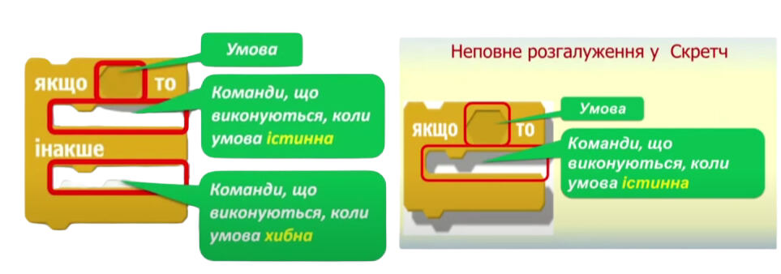

Slide 7

У дівчинки в гаманці є N гривень. Вона купить шоколаду, якщо у неї вистачить грошей, а якщо ні, то візьме цукерку.
Шоколадка коштує 22 гривні.

Slide 8
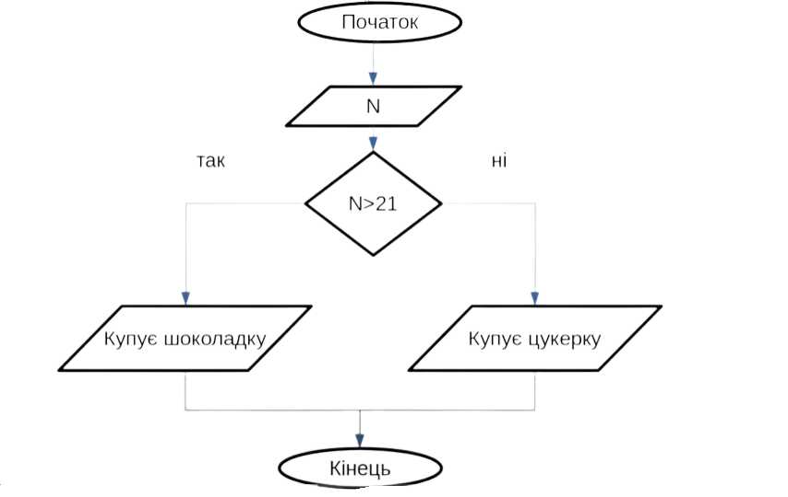

Slide 9
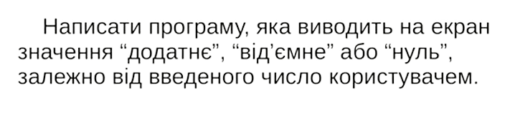

Slide 10
